Slide 1
经典考题(三) -- TopK
max Heap
min Heap
quickSelect
k, n - k 优化
bucket sort using frequency
重复数据很多怎么办, 3 way partition
online/offline algorithm? online = stream
query次数特别多，不同k值
lastK, using Trie to inverse query
大数据无法放入内存处理 (MultiHost / MapReduce）
11. lookback window
12. Count-Min Sketch + Heap
13. Lossy Counting
你们的好朋友Eddie

Slide 2
TopK有非常多的follow up, 我们大致分为以下几类
常见解法：
heap(max, min), quickSelect, bucket sort
follow up:
k, n - k 优化
重复数据很多怎么办
online/offline algorithm? online = stream
query次数特别多，不同k值
大数据无法放入内存处理
系统设计无限扩展

Slide 3
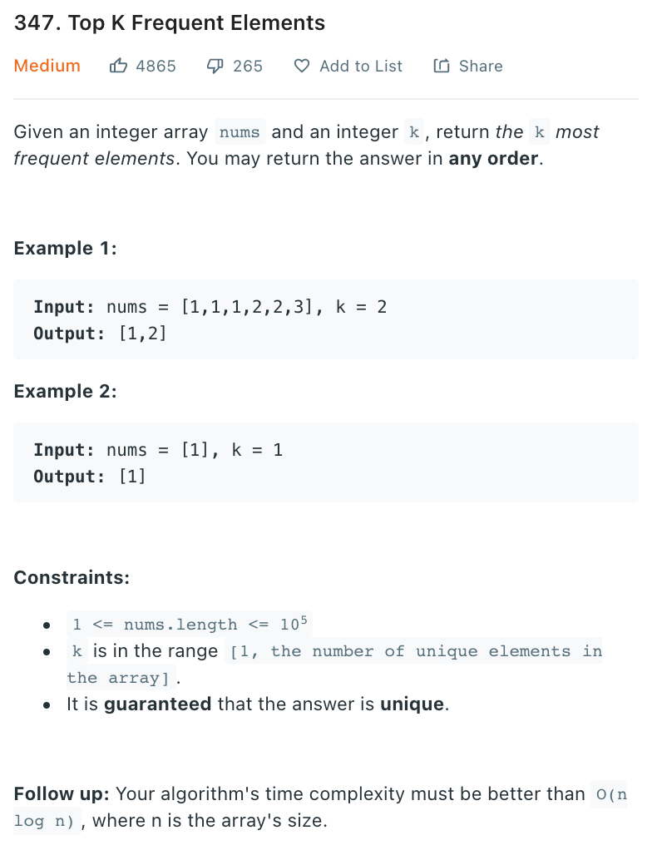
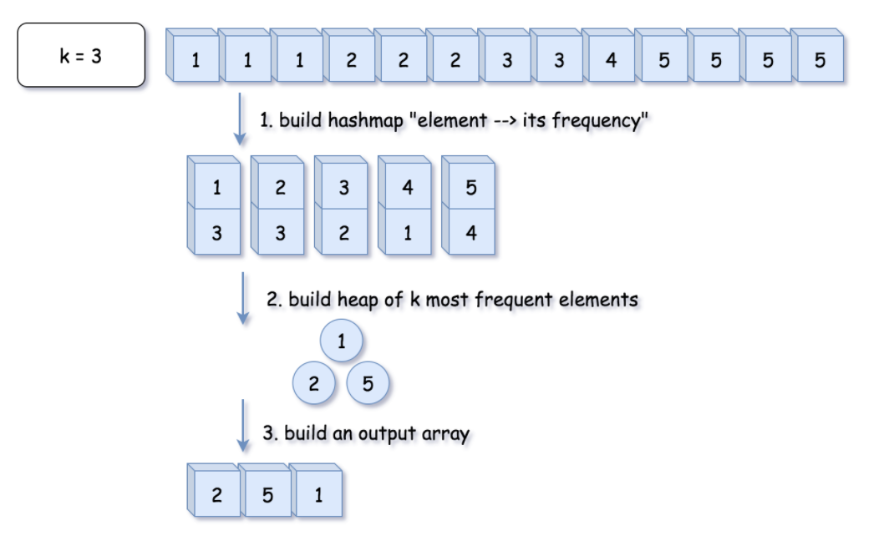
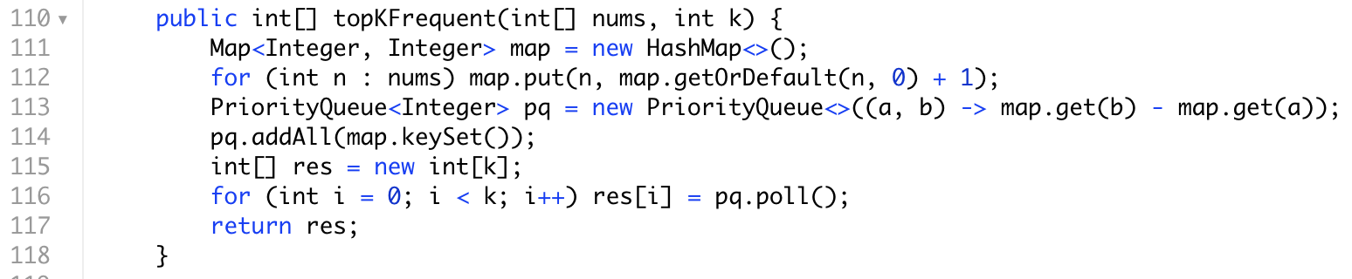
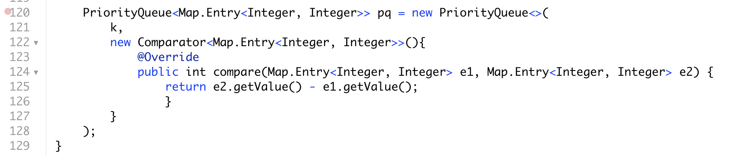
maxHeap
方法1，最简单也是最直观毫无优化的解法，直接用maxHeap放入所有数字，拿出heap头部最大的k个数字

Slide 4
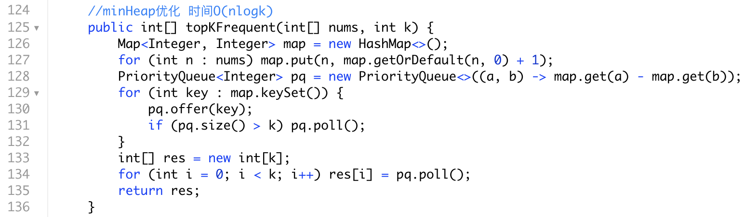
2.你能否用heap优化时间比O(nlogn)更快？minHeap
可以的，相比较我们把所有数字都放入maxHeap, 这样总体的时间复杂度是nlogn, 我们可以直接开一个size=k的minHeap, 这样我们时间优化为O(nlogk), 空间优化为O(k)，minHeap size大于k的时候我们就把垫底的最小的移除，最后heap中留下的就是我们要求的目标

Slide 5
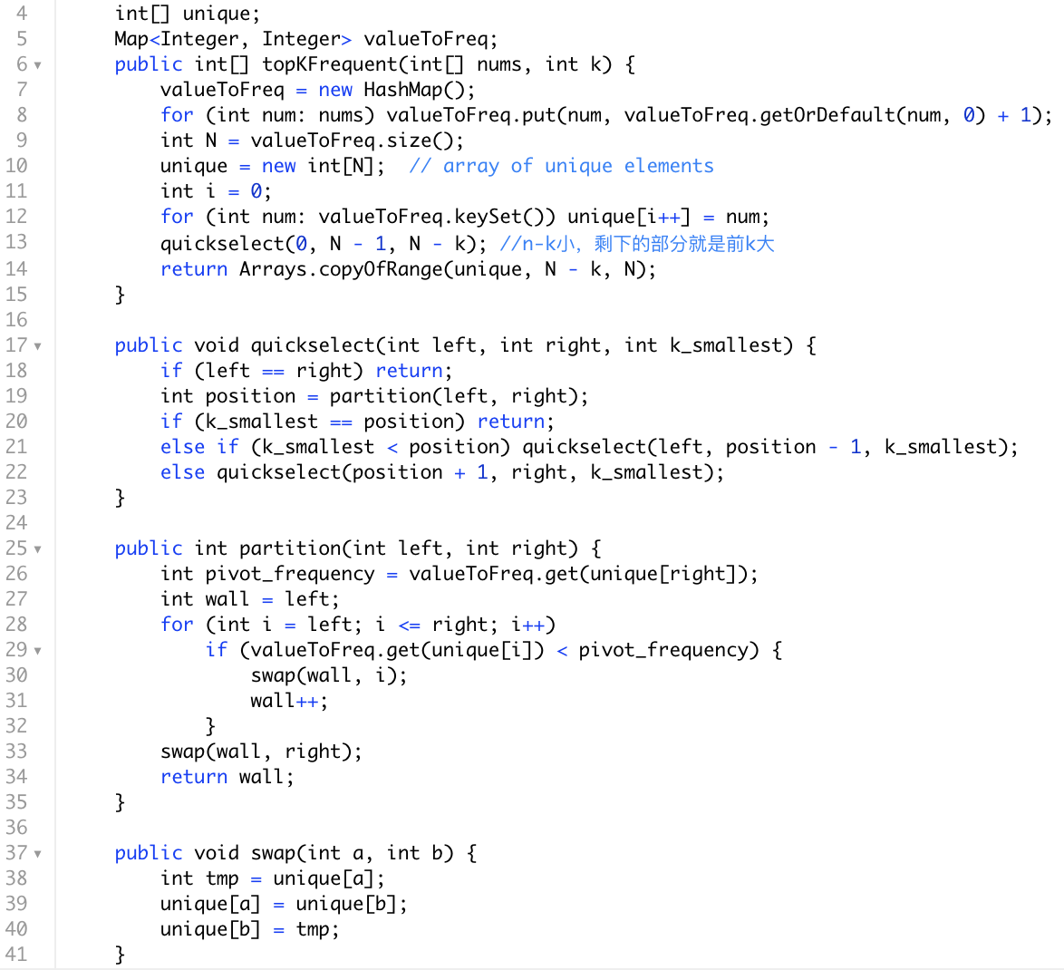
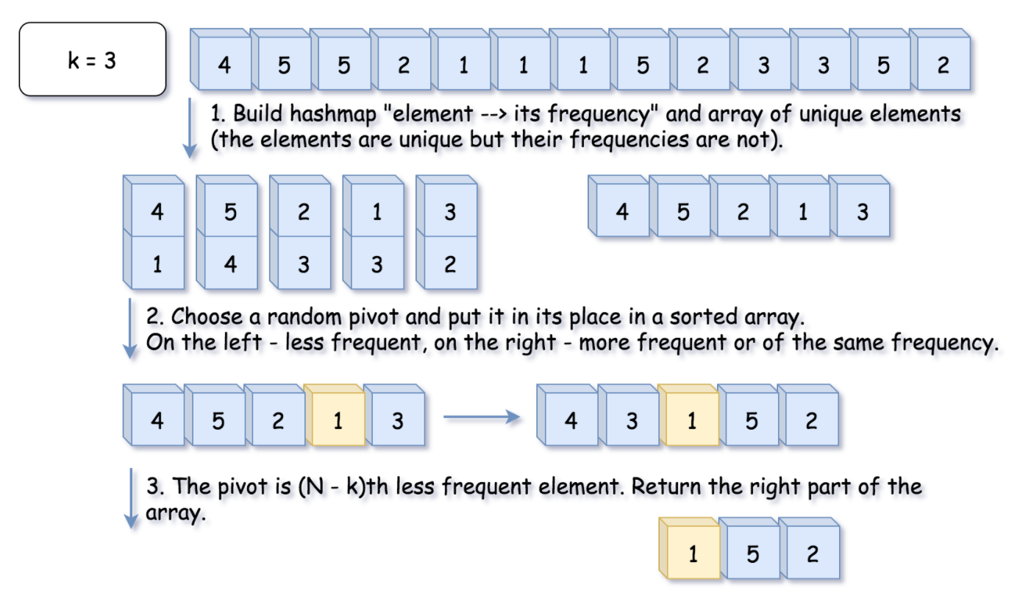
3. 能否时间比nlogk再快点？可以的 quickSelect
原版题目为215. Kth Largest Element in an Array
我们在sort十讲中已经给过了quickSort的两种模板写法，这里采用for-loop-wall模板
时间复杂度avg O(n)
worst case O(n2)
可以采用1.random pivot
2. shuffle array 来避免worst case

Slide 6
4. k, n - k 优化
最浅显反而最容易让人忽视，我们一开始在下手的一开始就应该去问面试官k的范围大小，与n的比较，如果n=100, 而我们被要求去找最大的99个数，题目就可以转化为找最小的1个数，拿掉这个数字后我们剩下的数字就是所求的答案，这样的话可以保证heap size <= 2, 大大优化时间复杂度

Slide 7
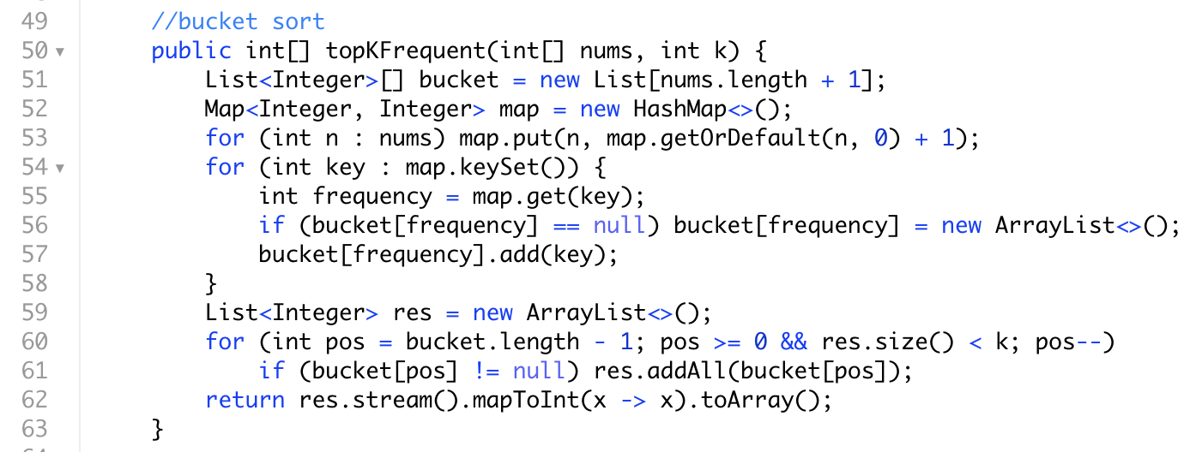
5. 还能不能比avg O(n)更快呢？
可以的，使用Bucket Sort 达到严格O(n)
这里套娃题目有 451. Sort Characters By Frequency，这里我们使用frequency作为index
不记得bucket sort的同学可以看我们sort十讲里面bucket sort的内容

Slide 8
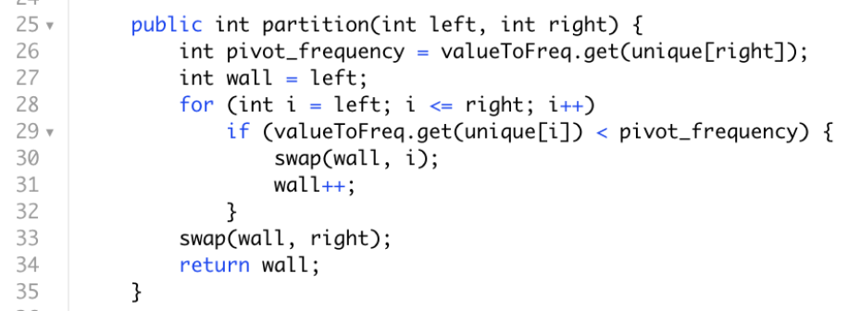
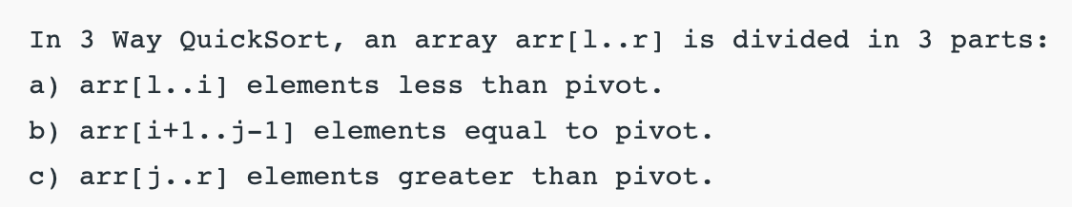
6. 重复数据很多怎么办？如何优化quickSelect
我们知道如果重复元素很多的话，quickSelect会退化到n^2的复杂度而如果我们不能用bucketsort的只使用quickSelect我们如何做优化呢？
比如输入 [1,2,3,4,5,6,7,8,9,10,10]
得到出现的频率 [1,1,1,1,1,1,1,1,1, 1, 2]
使用常见的的quickSelect单次partition，会对于相同的1仍然做出很多次没有效果的swap操作，这里我们可以通过3 way partition来跳过相同的元素，原型题目为sort color

Slide 9
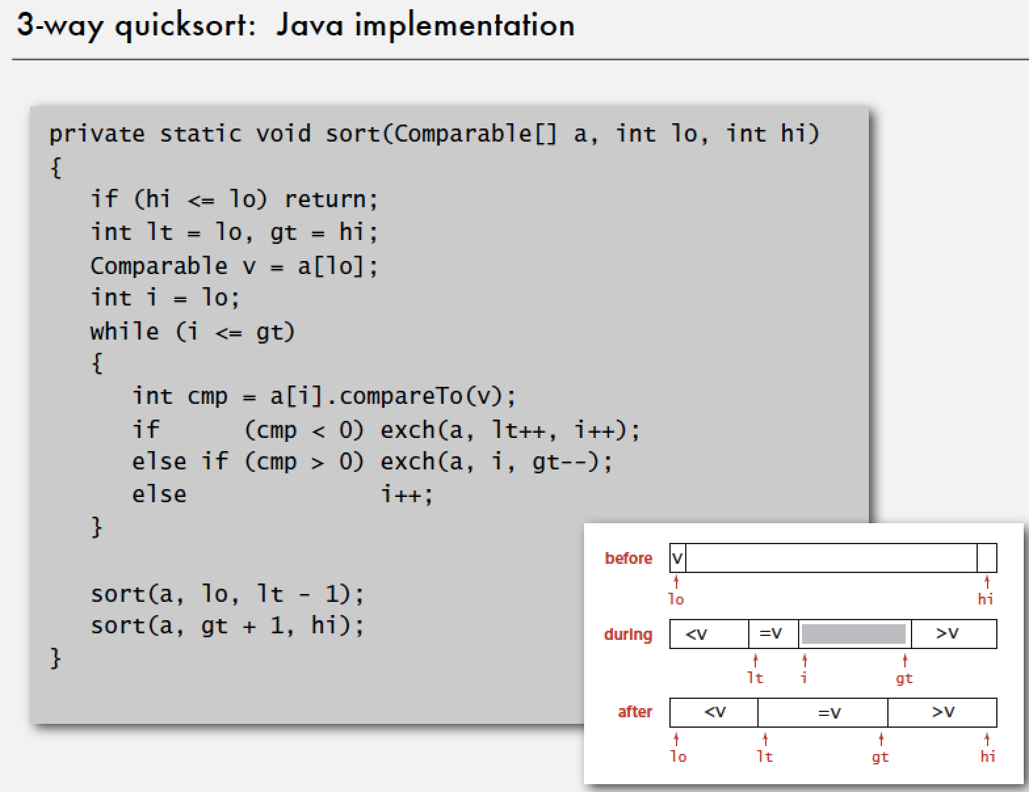
类似的思路也可以使用在
75. Sort Colors

Slide 10
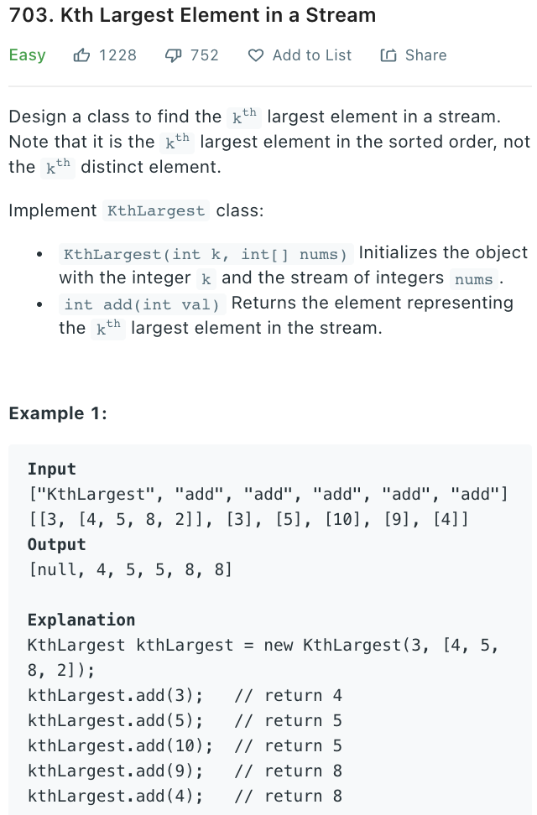
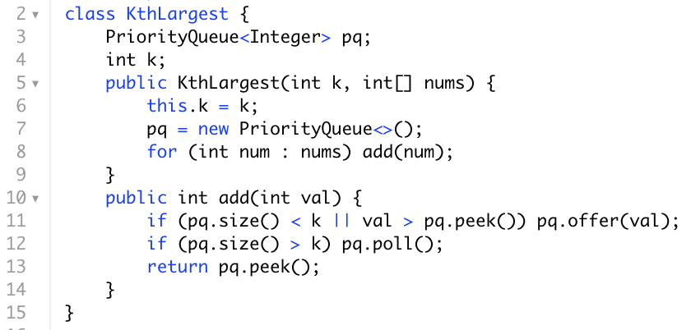
7. online/offline algorithm? online = stream
现在所有数据不是一起给我们了而是一个一个给我们，问我任意时间下topK
我们可以使用通解minHeap来处理

Slide 11
8, query heavily, 很多不同k值的query
非stream一次性给全部的data，直接sort，然后取Array.copyOf(n - k, n, nums)

Slide 12
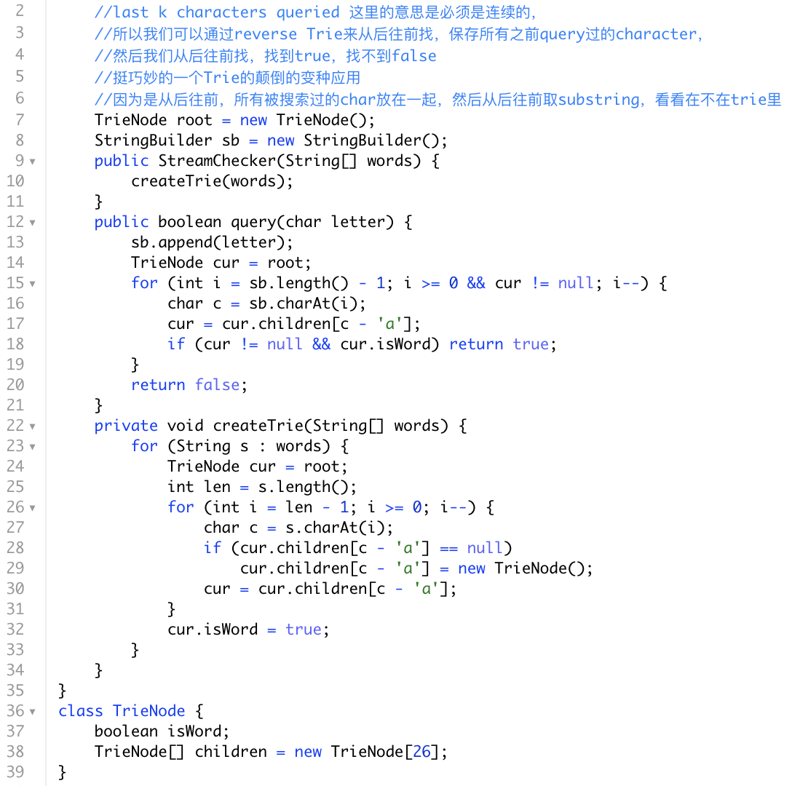
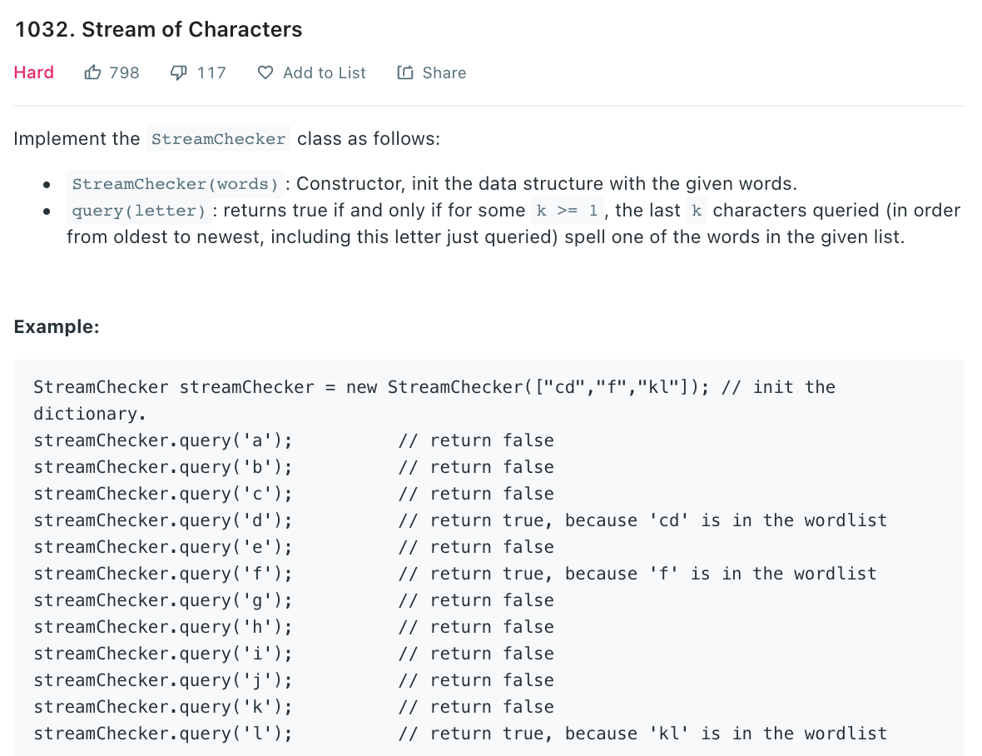
9. lastK, using Trie to inverse query

Slide 13
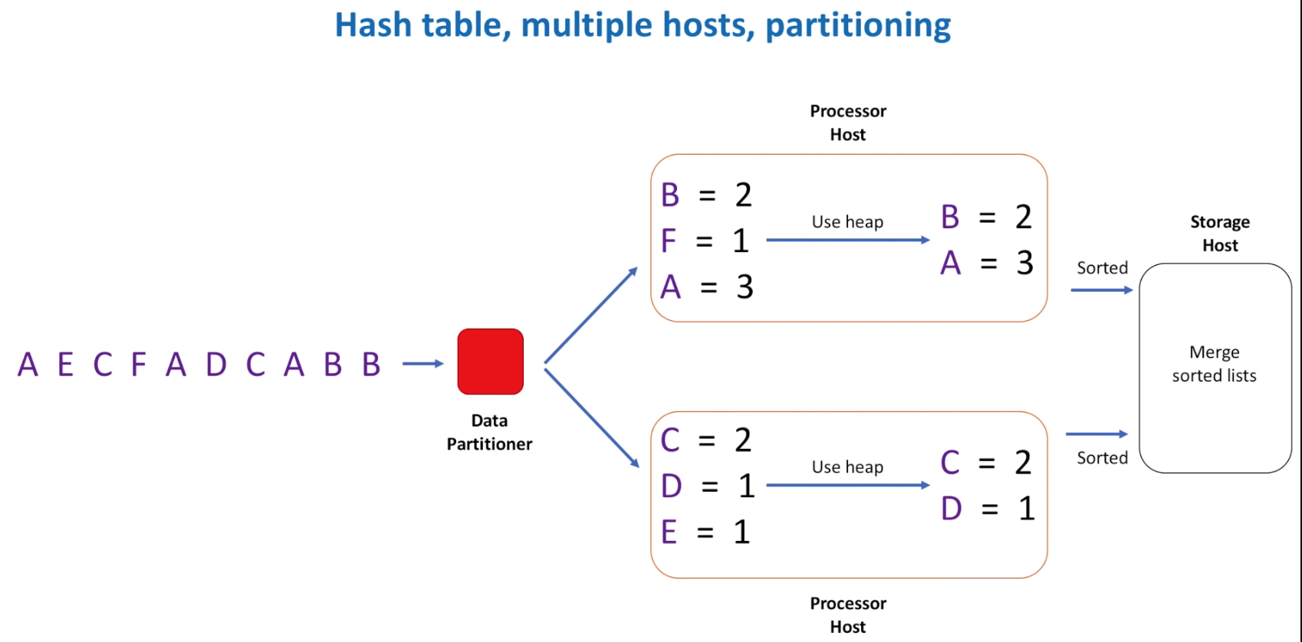
10. 大数据无法放入内存处理 (multiHost)

Slide 14
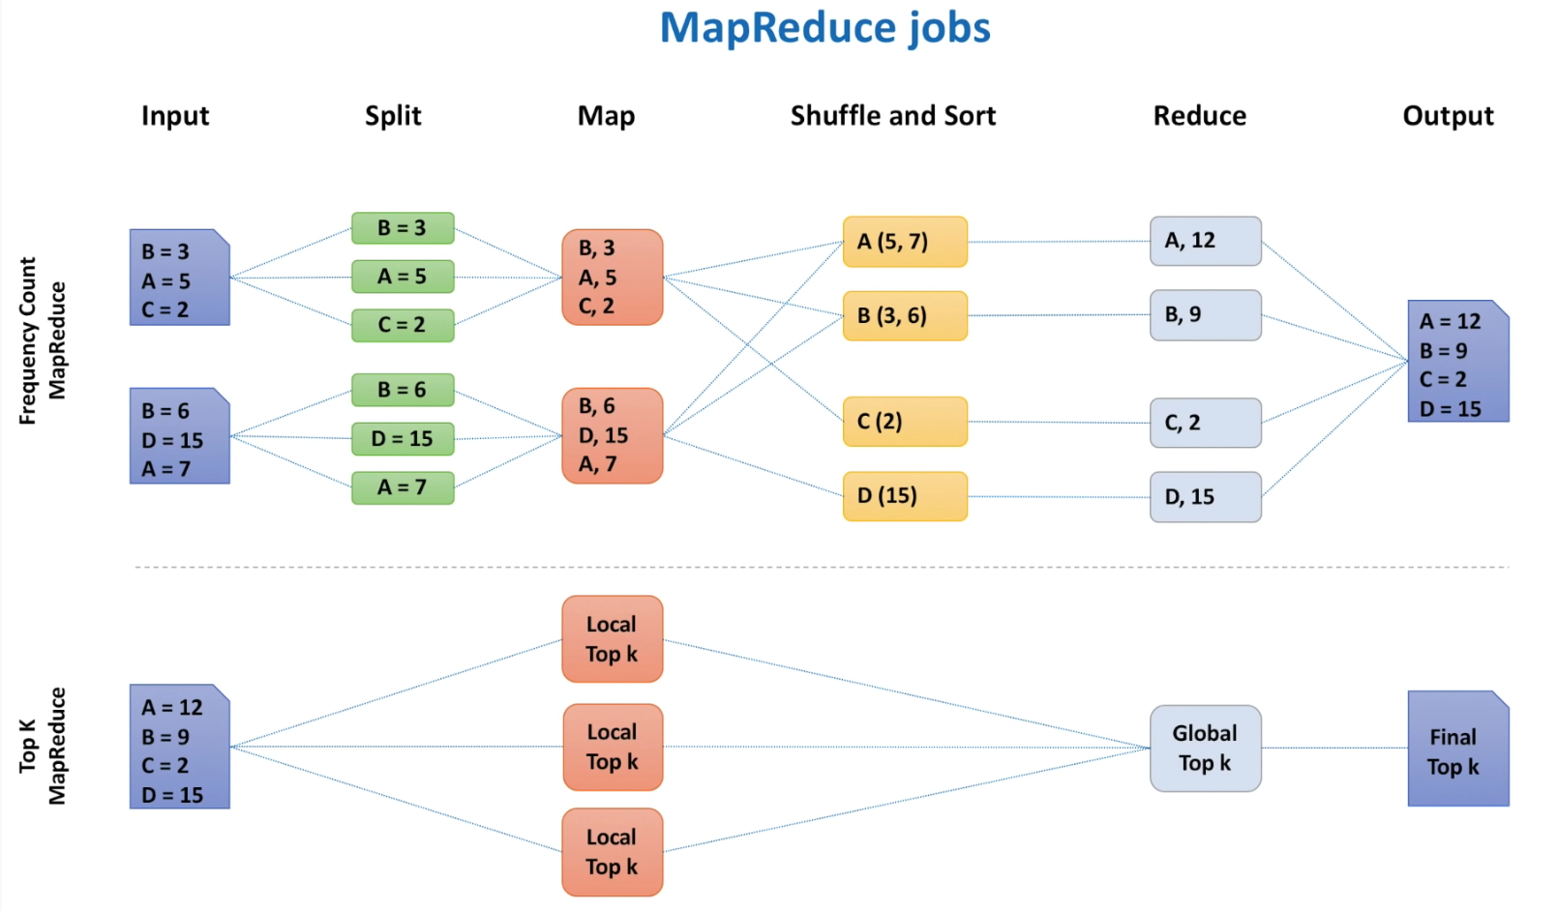

Slide 15
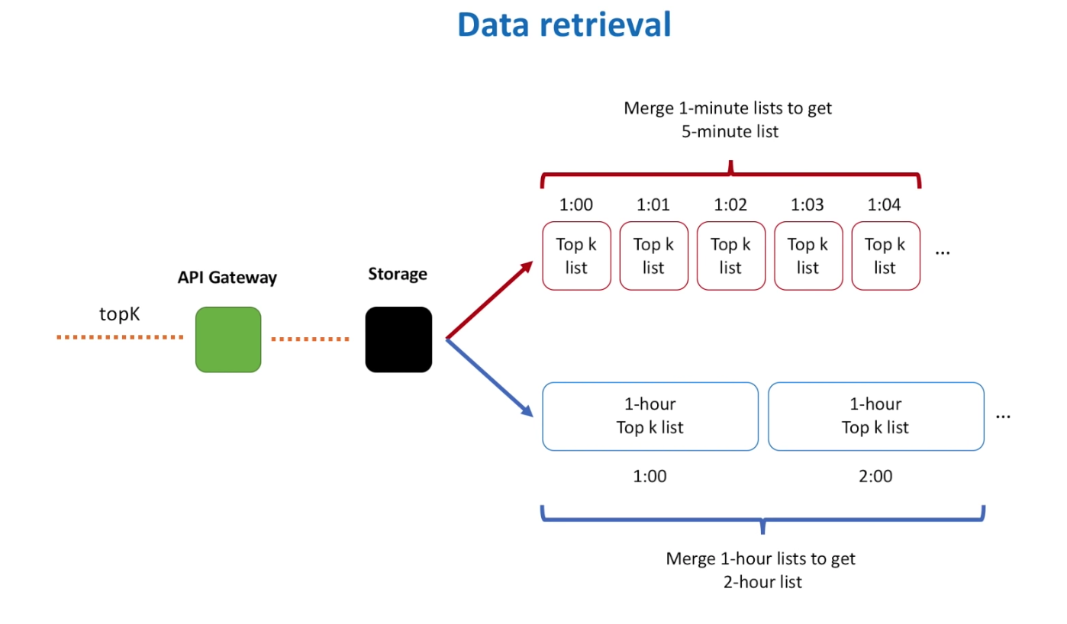
11. lookback window

Slide 16
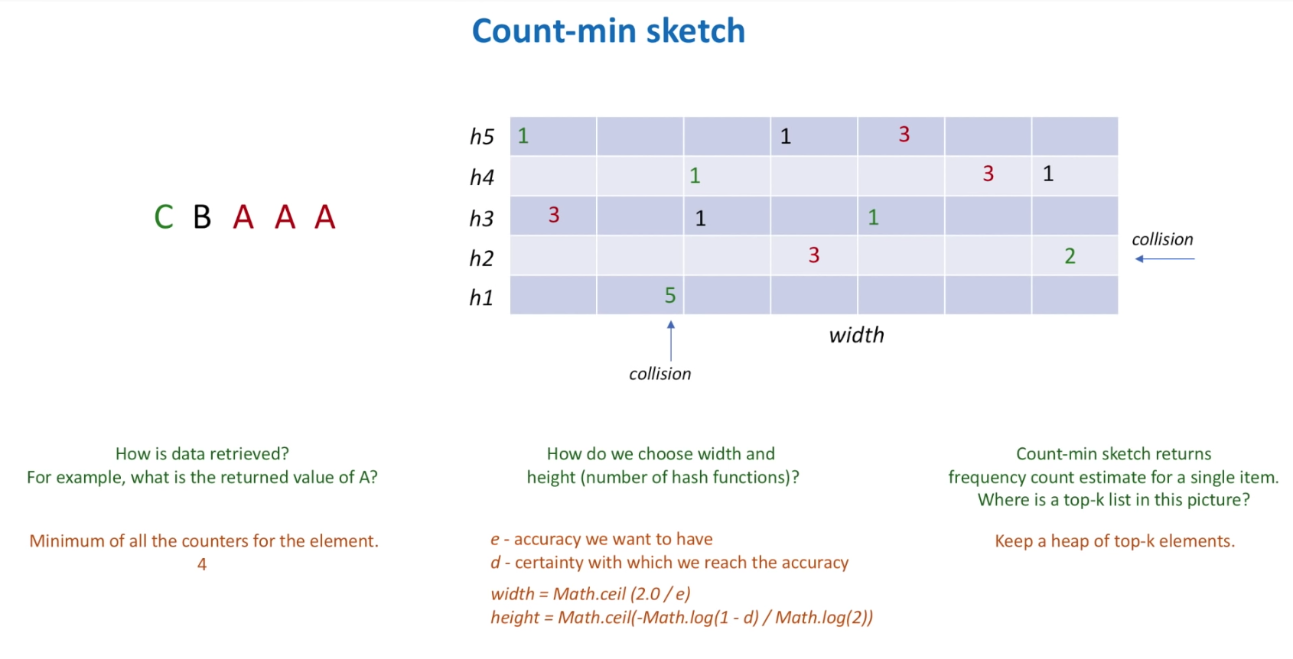
12. Count-Min Sketch + Heap
当一个hashMap存不下我们的数据的时候，我们可以使用多个hashfunction来减少collision的影响

Slide 17
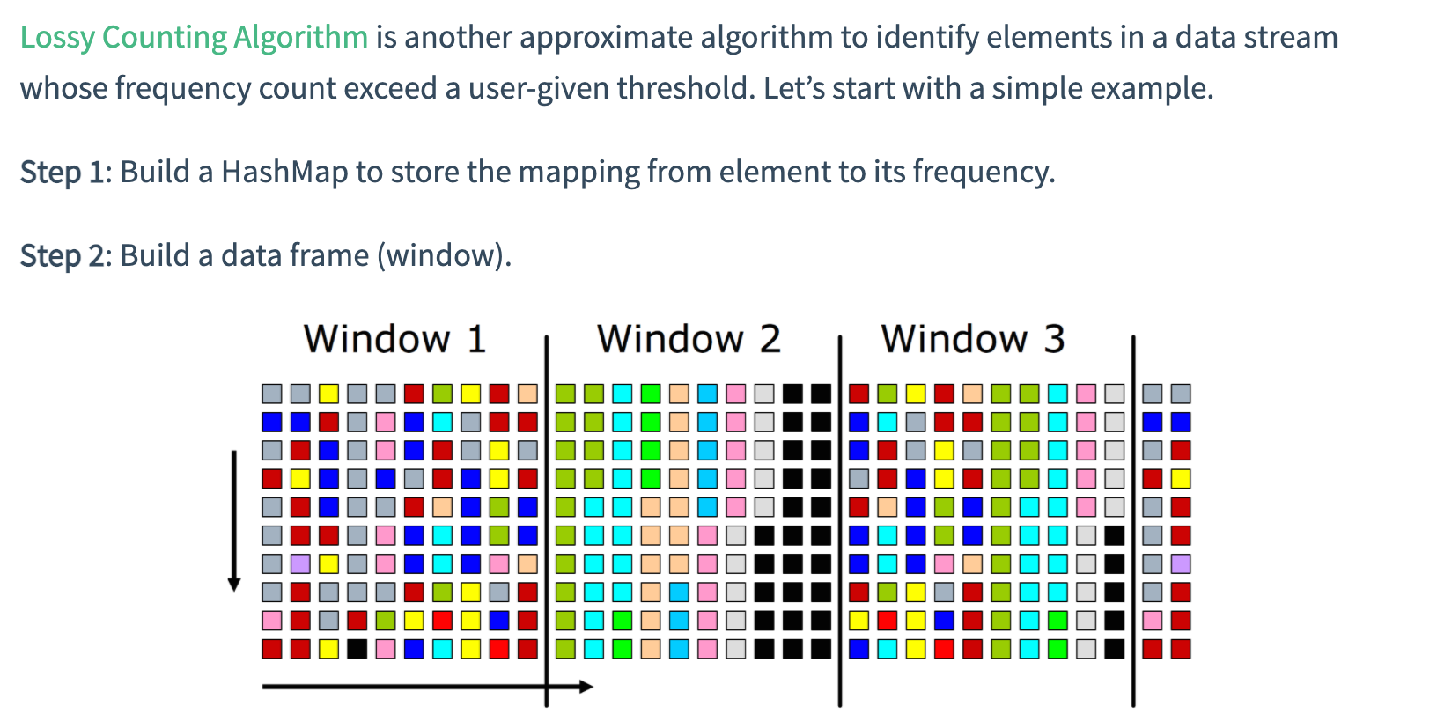
13. Lossy Counting

Slide 18
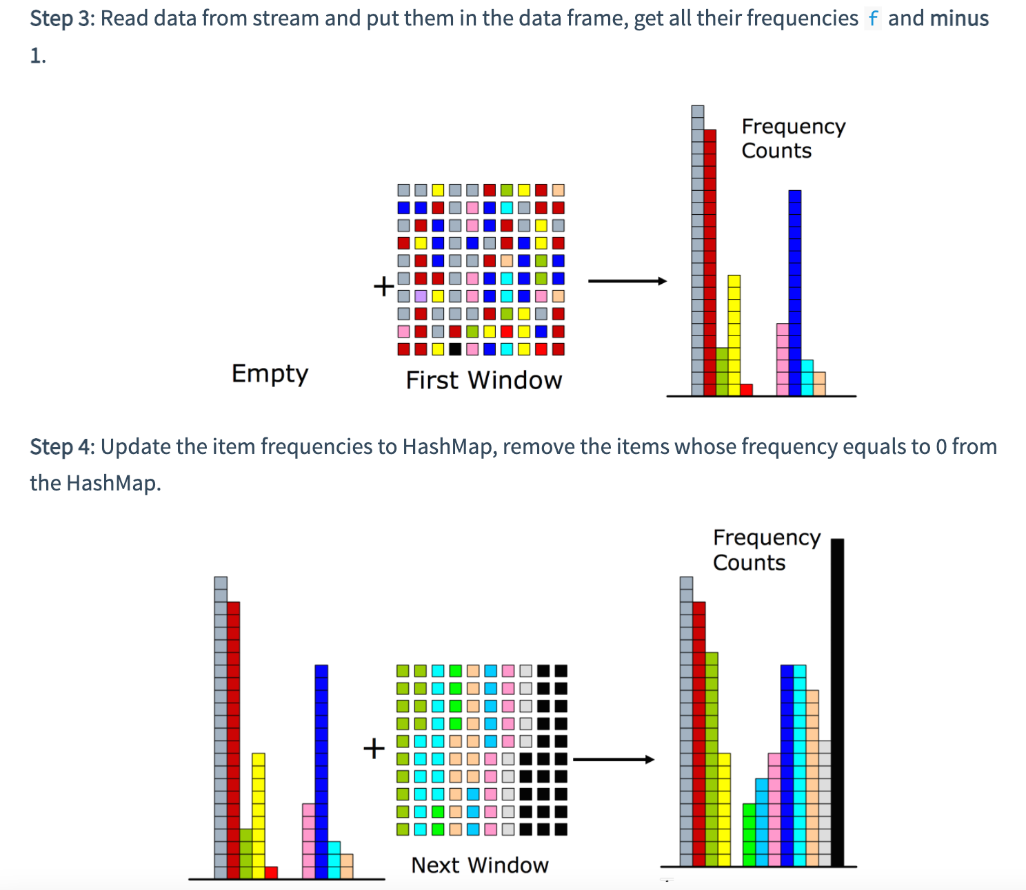
Step 5: Repeat Step 3.
The basic idea is, it is less possible for a high frequent item to get removed from the map even though all of them have to be decreased by one for each round. As we read more data, low frequent items will be removed from HashMap and high frequent items stay.
The run time space required by the algorithm is inversely proportional to the specified error threshold, hence larger the error, the smaller the footprint.

Slide 19
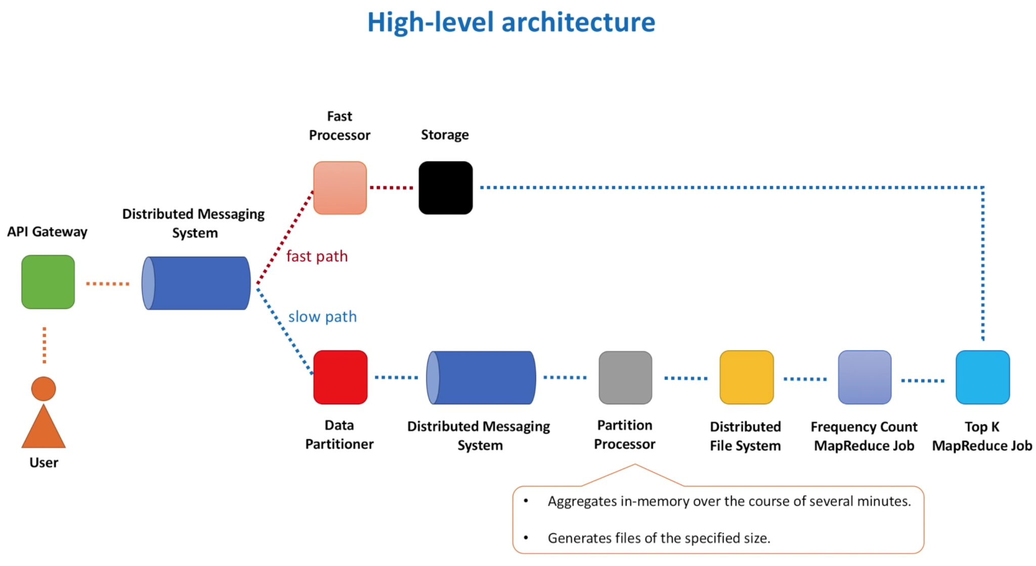
快速处理通道
快速得到结果，间隔短5min，不准确
慢速处理通道
准确，但是间隔长1h，很慢

Slide 20


通讯页面
树还剩下最后一节核心backtracking+pure recursion
Bilibili https://space.bilibili.com/21630984
Youtube 搜索古城算法
https://www.youtube.com/c/古城算法
wechat 回复‘加群’可加群，还有周赛压轴题详解
谢谢大家的支持！请点赞订阅硬币
500订阅会出一期dp总结篇
免费，不要钱，不卖课，不推销，不辅导，公开资料和视频，任何人和你说钱都是骗子！

Slide 21
reference
https://zpjiang.me/2017/11/13/top-k-elementes-system-design/
https://www.youtube.com/watch?v=kx-XDoPjoHw&ab_channel=SystemDesignInterview

